Slide 1
最小生成树

Slide 2
并查集

Slide 3
先思考一个问题：
在某个城市里住着n个人，现在给定关于 n个人的m条信息（即某2个人认识），
假设所有认识的人一定属于同一个单位，请计算该城市最多有多少单位？

Slide 4
什么是并查集？
英文：Disjoint Set，即“不相交集合”
将编号分别为1…N的N个对象划分为不相交集合，
在每个集合中，选择其中某个元素代表所在集合。
常见两种操作：
合并两个集合
查找某元素属于哪个集合
所以，也称为“并查集”

Slide 5
示例：
i
1 | 2 | 3 | 4 | 5 | 6 | 7 | 8 | 9 | 10
1 | 2 | 1 | 4 | 2 | 6 | 1 | 6 | 2 | 2
Father(i)
用编号最小的元素标记所在集合；
定义一个数组 father[1..n] ，其中father[i] 表示元素i 所在的集合；
不相交集合： {1,3,7}, {4}, {2,5,9,10}, {6,8}

Slide 6
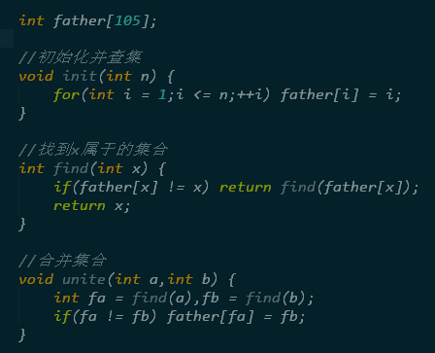

Slide 7
改进：
如果本该是树型结构的关系退化到
链状结构
在这种情况下，上面的find函数的效
率很低，最坏为o(n)，当数据量大
的情况下很不适用。

Slide 8

优化——路径压缩
也就是在find的过程中，一旦找到了根节点，就把这个点与父亲的边直接连向根。

Slide 9
路径压缩示意图
6
6
4
9
4
10
9
20
11
1
10
8
12
20
11
1
12
8
21
16
21
16

Slide 10
最小生成树
1、什么是——生成树？
在图论的数学领域中，如果连通图 G的一个子图是一棵包含G 的所有顶点的树，则该子图称为G的生成树(SpanningTree)。
1
1
6
5
1
1
2
4
2
5
5
4
5
5
3
3
3
6
4
2
6
4
6
5
6
5
6
a.带权图
b.生成树

Slide 11
最小生成树
2、什么是——最小生成树？
一个有 n 个结点的连通图的生成树是原图的极小连通子图，且包含原图中的所有 n 个结点，并且有保持图连通的最少的边。
1
1
6
5
1
1
2
4
2
5
4
5
5
3
3
2
3
4
2
3
6
4
6
5
6
5
6
a.带权图
c.最小生成树

Slide 12
G=(V，E)是一个网络，U是顶点集合V的一个真子集。
如果u∈U，v∈V-U，且边(u,v)是图G中所有一个端点在U里，另一端点在V-U里的边中权值最小的边，
则一定存在G的一棵最小生成树包括此边(u,v)。
MST必包含连通图中任意两个顶点划分之间的最小权的边。

Slide 13
最小生成树
A) Prim 算法
B) Kruskal算法

Slide 14
Prim算法
设G=(V,E)是连通带权图，V={1,2,…,n}。
构造G的最小生成树的Prim算法的基本思想是：首先置S={1}，然后，只要S是V的真子集，就作如下的贪心选择：选取满足条件i∈S，j∈V-S，且c[i][j]最小的边，将顶点j添加到S中。这个过程一直进行到S=V时为止。
在这个过程中选取到的所有边恰好构成G的一棵最小生成树。

Slide 15
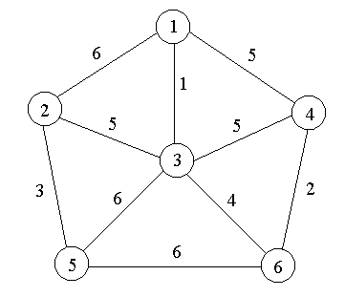
利用最小生成树性质和数学归纳法容易证明，上述算法中的边集合T始终包含G的某棵最小生成树中的边。因此，在算法结束时，T中的所有边构成G的一棵最小生成树。
例如，对于右图中的带权图，按Prim算法选取边的过程如下页图所示。

Slide 16
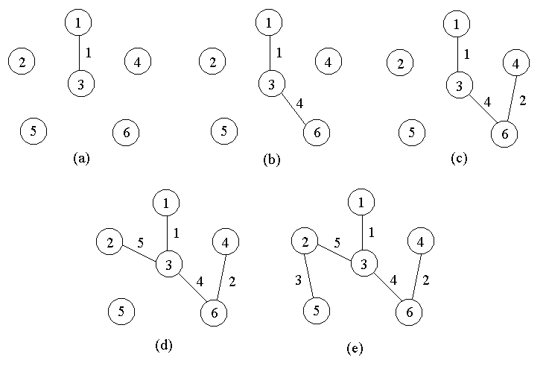
Prime算法

Slide 17
最小生成树
1
一、把原始图的N个节点看成N个独立子图；
6
5
1
2
5
5
4
二、每次选取当前最短的边，看两端是否属于不同的子图；若是，加入；否则，放弃；
3
3
6
4
2
6
5
6
a.带权图
三、循环操作该步骤二，直到有N-1条边；

Slide 18
Kruskal算法
1
5
1
5
6
6
1
1
2
5
5
4
2
5
5
4
3
3
3
6
4
2
3
6
4
2
6
6
5
6
5
6
原始图

Slide 19
1
5
1
5
6
6
1
1
2
5
5
4
2
5
5
4
3
3
3
6
4
2
3
6
4
2
6
6
5
6
5
6
原始图

Slide 20
1
5
1
5
6
6
1
1
2
5
5
4
2
5
5
4
3
3
3
6
4
2
3
6
4
2
6
6
5
6
5
6
原始图

Slide 21
1
5
1
5
6
6
1
1
2
5
5
4
2
5
5
4
3
3
3
6
4
2
3
6
4
2
6
6
5
6
5
6
原始图

Slide 22
1
5
1
5
6
6
1
1
2
5
5
4
2
5
5
4
3
3
3
6
4
2
3
6
4
2
6
6
5
6
5
6
原始图

Slide 23
1
5
1
5
6
6
1
1
2
5
5
4
2
5
5
4
3
3
3
6
4
2
3
6
4
2
6
6
5
6
5
6
原始图

Slide 24
1
5
1
5
6
6
1
1
2
5
5
4
2
5
5
4
3
3
3
6
4
2
3
6
4
2
6
6
5
6
5
6
原始图

Slide 25
1
5
1
6
1
1
2
5
5
4
2
5
4
3
3
3
6
4
2
3
4
2
6
5
6
5
6
原始图
最小生成树

